Slide 1
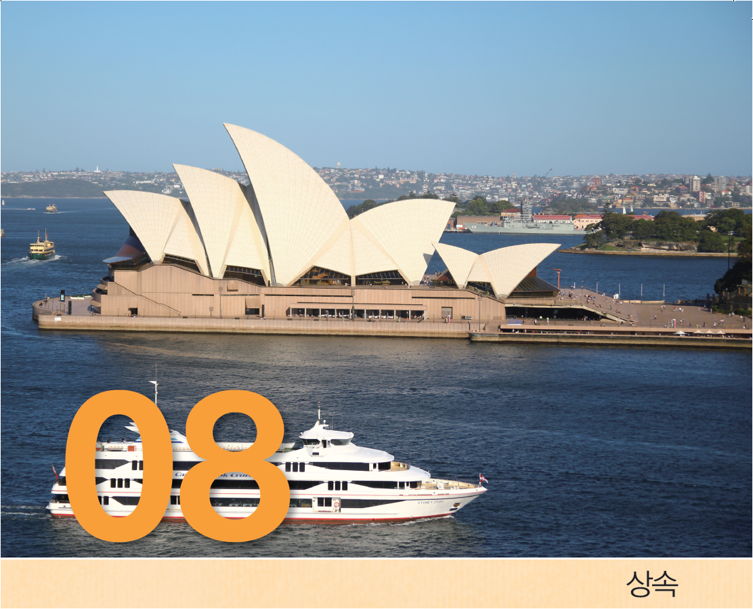
8장 상속

Slide 2
연습 - 이론문제

Slide 3
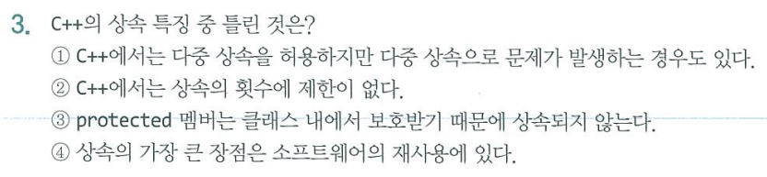

Slide 4
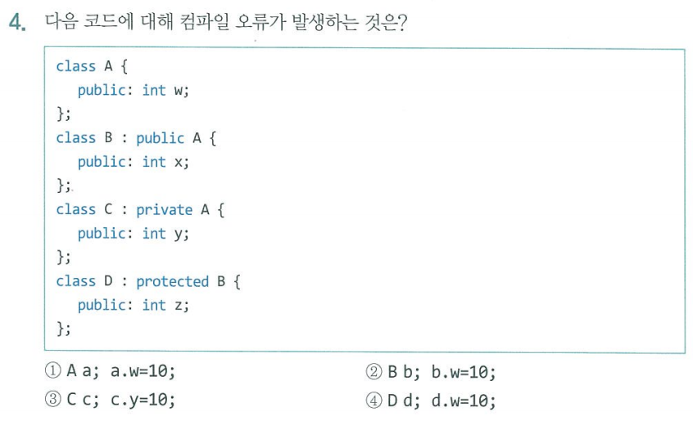

Slide 5
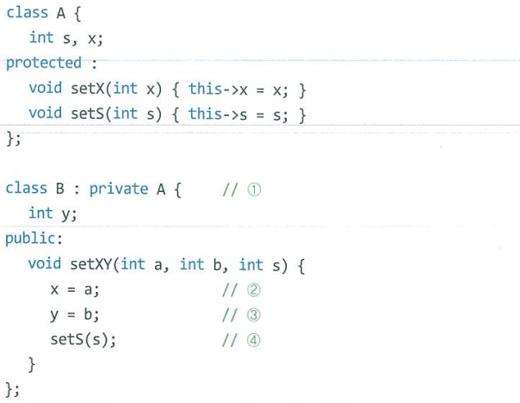

Slide 6
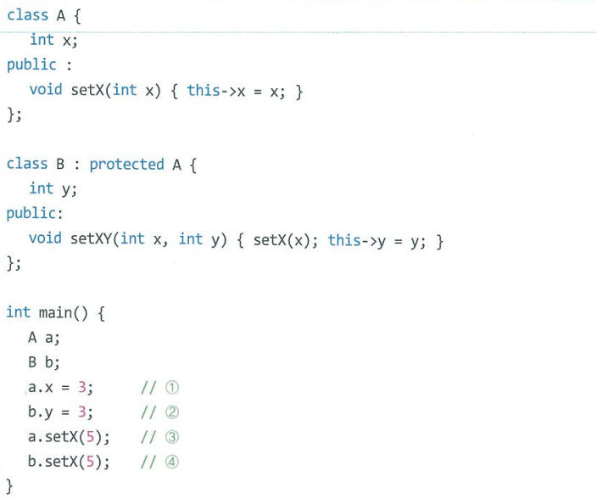

Slide 7
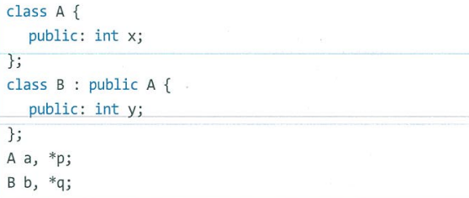
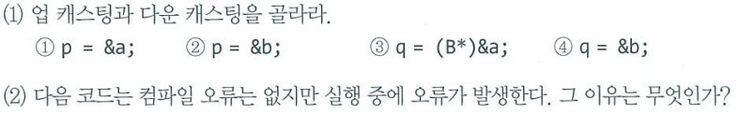


Slide 8
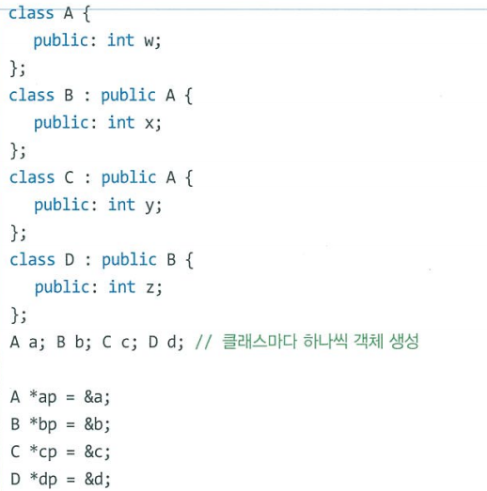
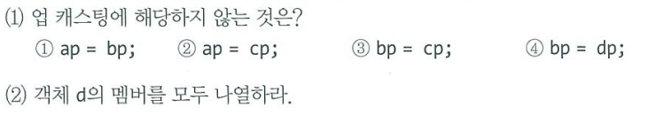

Slide 9
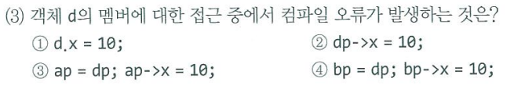

Slide 10


Slide 11
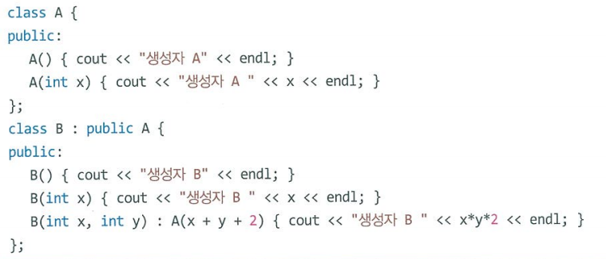
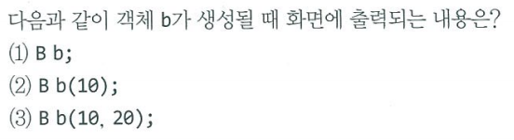

Slide 12
연습 - 실습문제

Slide 13
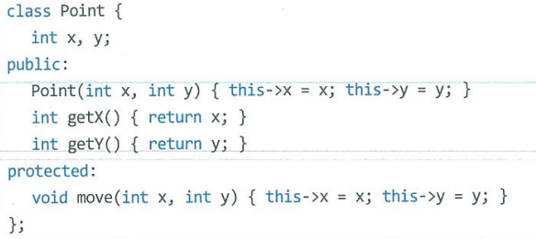
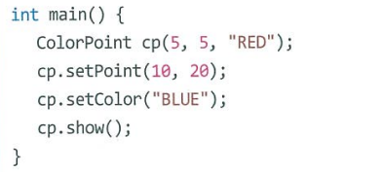

Slide 14
[3] 소스 일부
#include <iostream>
#include <string>
using namespace std;
class Point {
int x, y;
public:
Point(int x, int y) {
this->x = x; this->y = y;
}
int getX() { return x; }
int getY() { return y; }
protected:
void move(int x, int y) { this->x = x; this->y = y; }
};
int main() {
ColorPoint cp(5, 5, "RED");
cp.setPoint(10, 20);
cp.setColor("BLUE");
cp.show();
}

Slide 15
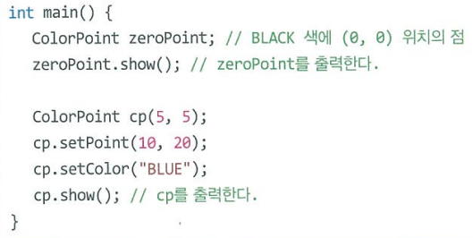


Slide 16
[4] 소스 일부
#include <iostream>
#include <string>
using namespace std;
class Point {
int x, y;
public:
Point(int x, int y) {
this->x = x; this->y = y;
}
int getX() { return x; }
int getY() { return y; }
protected:
void move(int x, int y) { this->x = x; this->y = y; }
};
int main() {
ColorPoint zeroPoint; // BLACK에 (0, 0) 위치의 점
zeroPoint.show(); // zeroPoint를 출력한다.
ColorPoint cp(5, 5);
cp.setPoint(10, 20);
cp.setColor("BLUE");
cp.show(); // cp를 출력한다.
}

